Slide 1
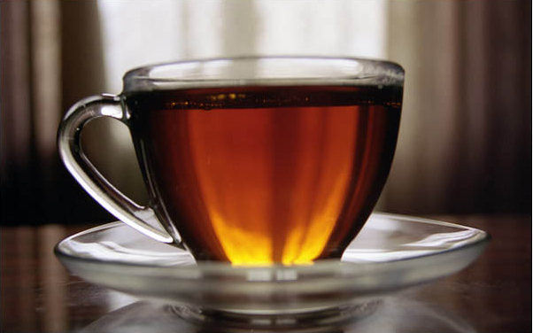
Как на Руси появился чай

Slide 2
Из истории чая...
А знаете ли Вы, что чаю почти 5000 лет.
Известие о необычном напитке, впервые появились в Европе в 16 веке. Но тогда люди ещё не совсем хорошо были ознакомлены со способами его приготовления. Прошло ещё много лет, прежде чем европейцы научились пить разбавленный чайный настой.

Slide 3
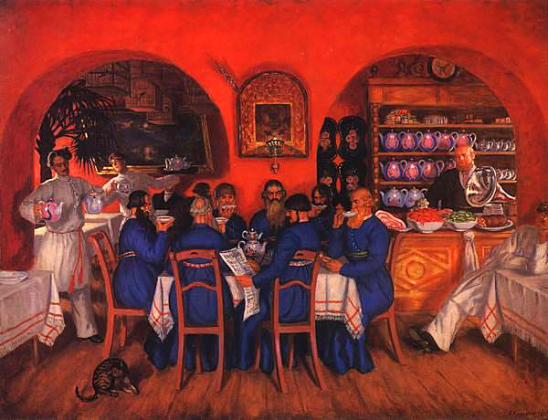
Чай, который мы привычно завариваем по нескольку раз в день, впервые в Россию был завезён в 17 веке.
В Москву чайный лист попал в 1638году. Русский посол Василий Старков привёз его от монгольского хана в качестве подарка для царя Михаила Фёдоровича.

Slide 4
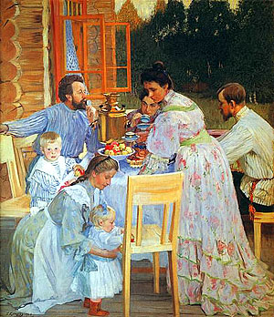
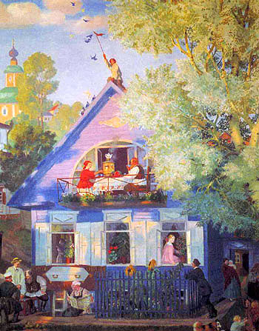
Вначале иноземную траву использовали в качестве лекарственного средства, так как было замечено, что приготовленный напиток " отвращает от сна" во время долгих церковных служб и сидения в Думе. Считалось также, что чай очищает кровь. Поистине народным напитком чай стал лишь в 19 веке.

Slide 5
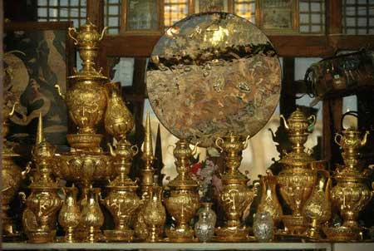
Легенды о чае

Slide 6
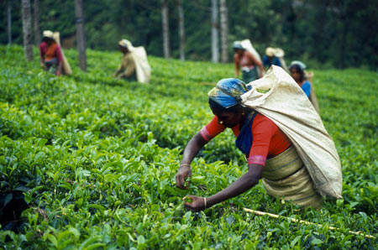
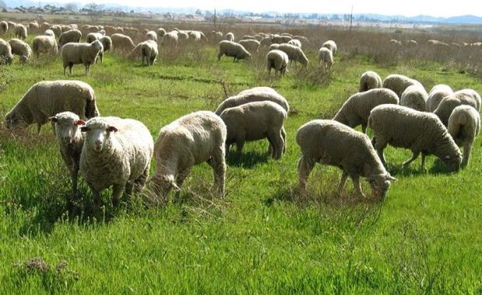
ОВЕЧИЙ СЕКРЕТ
Наблюдая за овцами и козами долгие годы, скотоводы заметили, что после поедания листьев особого куста животные приобретали удивительную резвость. Постепенно люди начали сами собирать листья, высушивать их и заваривать в кипятке.

Slide 7
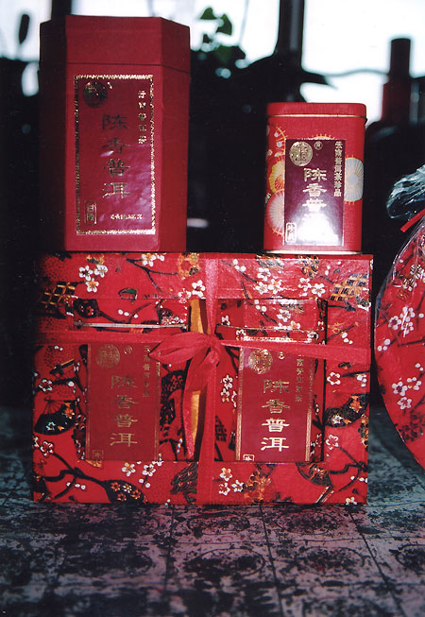
Кипяток императора
В китайских сказаниях говорится, что первым человеком, испившим чай, стал легендарный император Шэнь Нун, который экспериментировал с различными травами. Однажды император,за один день перепробовав сотню ядов из трав, потерял сознание. Оживила же императора капля росы, упавшая ему в рот с чайного куста.

Slide 8
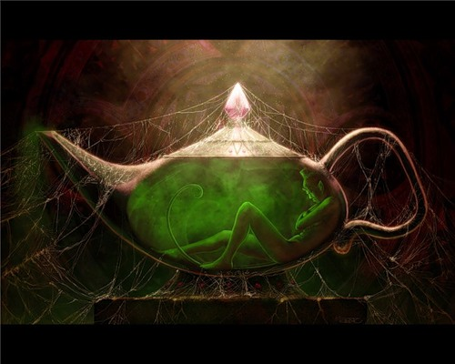
ЧАРОДЕЙСКИЙ НАПИТОК
Не во всех легендах чай обладал положительным значением. Сохранились предания о Цогтай-хане, великом чародее прошлого. Волшебник знал многие потаенные секреты природы и для получения бессмертия варил в особом «дьявольском» чае маленьких детей. Злодеяния колдуна продолжались до тех пор, пока его не победил отважный Батур-муса.

Slide 9
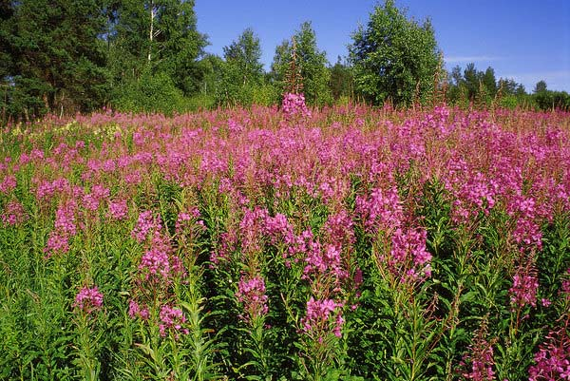
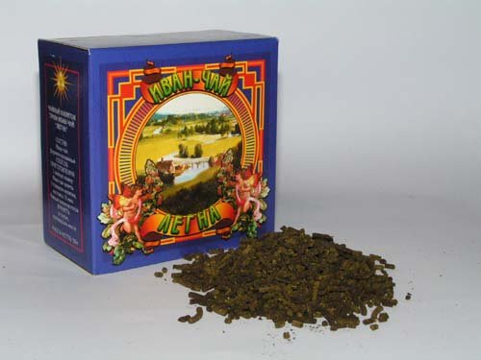
ИВАН-ЧАЙ
Жил в одной русской местностей паренек Иван. Любил он ходить в красной рубахе и большую часть времени проводил на опушке среди цветов и кустарников. А жители села, увидевшие красный цвет среди зелени, говорили: «Да это Иван, чай, ходит». И так к этому привыкли, что и не заметили отсутствия в селе Ивана и стали говорить: «Да это Иван, чай!» - на неожиданно появившиеся у околицы алые цветы. Так и прижилось за новым растением название иван-чай. Листья иван-чая с тех пор служат для приготовления чайного напитка.

Slide 10
